Slide 1
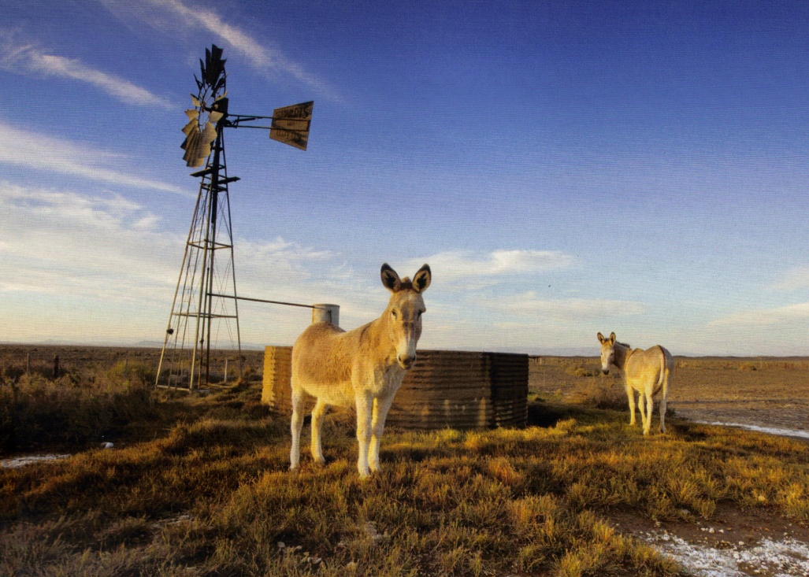
Hoe om jou skryfwerk deur uitbreiding te verbeter

Slide 2
1. Beskryf die plek in detail
Dis maklik om ŉ plek in jou skryfwerk te noem sonder om jou leser meer daarvan te vertel.
Deur meer inligting oor die plek te gee, maak dit die skryfstuk interessanter.
Ek was in Polokwane, teenoor
Ek was in die hoofstad van die Limpopo waar hordes mense deur die strate stroom. Elke kort-kort toet-toet ŉ taxi om moontlike passasiers se aandag te trek.
Opdrag aan leerder: Gaan nou terug na vorige skryfstukke en skryf ŉ paragraaf oor die plek wat jy in een van jou opdragte genoem het.

Slide 3
2. Gebruik spesifieke woorde om ŉ prentjie te skilder
Voorbeeld:
Sy het hard gehuil – Sy het dit uitgesnik.
Die eerste beskrywing is oninteressant, maar die ander gee meer inligting oor die situasie.
Opdrag aan leerder: Gaan nou terug na vorige skryfstukke en gebruik meer spesifieke woorde om ŉ prentjie te skilder.

Slide 4
3. Wys hoe iets voel, smaak, klink, lyk en ruik
Gebruik ŉ eenvoudige voorwerp soos ŉ appel en laat leerders al 5 die verskillende sintuie (gesig, gehoor, gevoel, reuk en smaak) gebruik om dit te beskryf.
Opdrag aan leerder: Laat leerders nou ‘n selfoon met al die moontlike sintuie beskryf.

Slide 5
4. Vergelyk twee dinge d.m.v. Vergelyking of Metafoor
ŉ Vergelyking vergelyk twee dinge met mekaar:
Bv. Hy is so opgewonde soos ŉ klein hondjie.
ŉ Metafoor vergelyk twee dinge deur te sê die een is soos die ander een.
Bv. Hy was ŉ opgewonde klein hondjie wat deur
die vertrek geharloop het.
Die vergelyking of metafoor gee die leser ŉ assosiasie met ŉ beeld wat hy reeds ken. Dit maak die leesstuk meer eg en verstaanbaar.

Slide 6
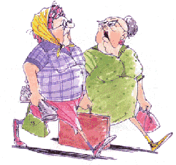
5. Gebruik die direkte woorde of gedagtes van die persoon
Weet leerders hoe om aanhalings in skryfstukke te maak?
Deur die persoon se direkte woorde te gebruik, word die leesstuk baie interessanter as met slegs ŉ beskrywing.
Gebruik mense wat hulle
ken se direkte woorde of
Dink wat fiktiewe mense
moontlik in so ŉ situasie
sou gesê het.

Slide 7
6. Beskryf hoe iemand of iets beweeg
Dit sluit aan by punt nommer een dat spesifieke woorde gebruik moet word.
Gebruik eerder ŉ spesifieke werkwoord as ŉ byvoeglike naamwoord.
Die motor beweeg stadig vorentoe ,
kan hy eerder skryf:
Die motor kruip teen ŉ slakkepas.
Hy hardloop na die posbus, of
Hy sluip/struikel na die posbus.

Slide 8
7. Wys iemand se gevoel deur te beskryf wat hy doen
Wys, moenie vertel nie.
Sy is depressief, teenoor
Sy gryp die laaste snesie uit die boks, vee haar gesig af en gooi dit op die grond. Sy lê die hele dag voor die TV sonder om die kanaal te verander. Niks is vir haar lekker nie.
Onthou aksie spreek duideliker as woorde!

